Slide 1

PHÒNG GIÁO DỤC VÀ ĐÀO TẠO HUYỆN VĨNH BẢO
TRƯỜNG MẦM NON TRẤN DƯƠNG
Bài thuyết trình
BIỆN PHÁP: GIÁO DỤC AN TOÀN GIAO THÔNG CHO TRẺ 5-6 TUỔI THÔNG QUA CÁC TRÒ CHƠI
Họ và tên giáo viên dự thi: Đào Thị Trang
Dạy lớp: 5-6 tuổi
Trường mầm non Trấn Dương

Slide 2

I. ĐẶT VẤN ĐỀ
1. Lý do chon đề tài
Vấn đề an toàn giao thông đang là vấn đề nóng ở mỗi quốc gia và ở Việt Nam. Tai nạn giao thông hàng ngày xảy ở mỗi thành phố quận huyện, ở thành thị và cả ở nông thôn, cướp đi sinh mạng hàng ngàn người mỗi năm, gây nhiều hệ lụy cho gia đình...Nó không khác gì cuộc chiến tranh diễn ra ngay trong thời bình, nó làm nhức nhối và đau đầu các nhà quản lý xã hội. Và có rất nhiều văn bản từ Trung ương, Sở, Huyện yêu cầu các trường làm tốt công tác an toàn giao thông trong trường học.Vì vậy, vấn đề an toàn giao thông thực sự là một vấn đề nóng trên toàn cầu. Để ngăn ngừa và hạn chế những tai nạn giao thông xảy ra trước hết phải giáo dục ý thức tham gia giao thông, luật lệ an toàn giao thông cho học sinh trong đó có trẻ mầm non. Trẻ dưới 6 tuổi được coi là giai đoạn khởi đầu - giai đoạn “vàng” trong quá trình phát triển của con người. Đây là thời kỳ thuận lợi để giáo dục phát triển an toàn giao thông cho trẻ. Với đặc điểm tâm sinh lý của trẻ mầm non chóng nhớ mau quên trẻ học bằng chơi, chơi mà học. Nhận thức điều đó tôi luôn trăn trở làm cách nào để giúp trẻ tiếp thu kiến thức nhanh nhất và hiệu quả nhất nên tôi chọn biện pháp “Giáo dục an toàn giao thông cho trẻ 5-6 tuổi thông qua các trò chơi” nhằm nâng cao chất lượng giáo dục an toàn giao thông trong trường học.

Slide 3

2. Đối tượng nghiên cứu
Toàn bộ trẻ trong lớp 5 tuổi A3 trường mầm non Trấn Dương, và trẻ trong độ tuổi mẫu giáo nói chung trong toàn huyện

Slide 4

3. Mục tiêu của biện pháp
Bước đầu hình thành và phát triển ở trẻ những hiểu biết sơ đẳng, thiết thực về an toàn giao thông và giúp trẻ có những hành vi, thói quen tốt khi tham gia giao thông.
Trang bị cho trẻ những hiểu biết về luật giao thông các kỹ năng thực hành trải nghiệm thực tế khi tham gia giao thông cũng như cách phòng tránh tai nạn giao thông.
Phân biệt hành vi đúng sai, thực hiện các quy định khi tham gia giao thông thực hiện hành vi văn hóa, kỹ năng giữ an toàn khi tham gia giao thông tỏ rõ thái độ với những hành vi đúng sai đó.
Tuyên truyền sâu rộng với phụ huynh học sinh nhận thức đúng đắn về an toàn giao thông và việc chấp hành luật lệ an toàn giao thông.

Slide 5
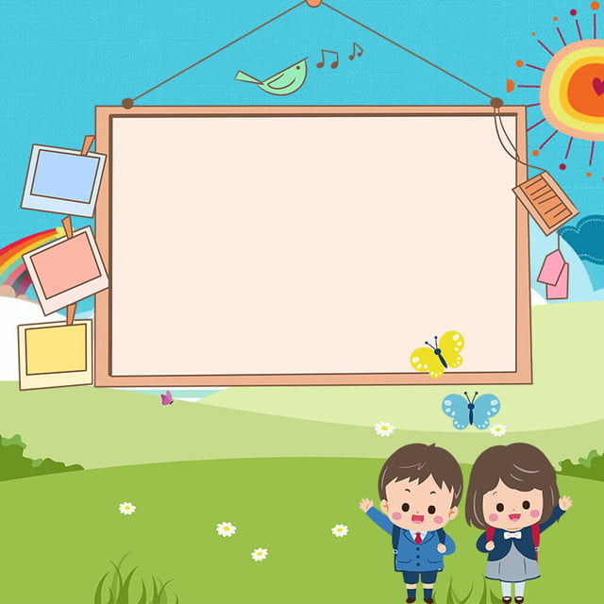
II. NỘI DUNG
1. Thực trạng
Năm học 2021-2022 tôi được phân công dạy lớp mẫu giáo 5 tuổi 3 ngay từ đầu năm học tôi đã khảo sát về sự hiểu biết về an toàn giao thông của trẻ. Tôi thấy đa số trẻ vẫn chưa có nhận thức về việc chấp hành an toàn giao thông như trẻ chưa an toàn khi ngồi trên xe máy, nô nghịch dưới lòng đường sau mỗi giờ tan lớp về nhà.
Vốn sống vốn kinh nghiệm thực hành chấp hành an toàn giao thông thấp.
Một số trẻ còn rụt rè, nhút nhát, tiếp thu kiến thức không sâu, trẻ chóng nhớ mau quên.
Đa số phụ huynh còn tụ tập trước cổng trường trước giờ đón trả trẻ chưa chấp hành ATGT.
Khi thực hiện chuyên đề này giáo viên rất ngại tổ chức các hoạt động hoặc có tổ chức nhưng chưa có nhiều sáng tạo chủ yếu dạy trẻ trên tiết học, khô cứng nhàm chán, dẫn đến trẻ lúng túng trong xử lý các tình huống khi tham gia giaothông, trẻ không có kỹ năng, việc tự giác chấp hành ATGT chưa trọn vẹn. Kết quả trên trẻ chưa cao.
* Bảng khảo sát chất lượng trước khi thực hiện: (phần phụ lục 1)

Slide 6
II. NỘI DUNG
2. Cơ sở lý luận và thực tiễn của biện pháp
An toàn giao thông luôn là vấn đề được xã hội rất quan tâm. Thực hiện sự chỉ đạo của cấp lãnh đạo về việc đưa giáo dục ATGT vào trong trường học. Trong năm học 2021-2022 Sở GDMN Hải Phòng đã đưa vào chuyên đề “Tôi yêu Việt Nam” nhằm đưa giáo dục ATGT vào trong công tác CSGD trẻ mầm non. Vì vậy các trường đã đưa chuyên đề này vào kế hoạch CSGD của trường phù hợp với tình hình thực tế của địa phương. Qua đó để giáo dục an toàn giao thông cho các bậc cha mẹ có con dưới 6 tuổi, giúp cha mẹ biết cách giáo dục trẻ thực hiện luật giao thông, giúp trẻ hiểu thêm về luật giao thông… Đặc biệt trẻ có các kỹ năng thực hành việc chấp hành luật lệ giao thông đường bộ nhằm tránh các tai nạn giao thông đáng tiếc cho trẻ. Vì thế việc giáo dục an toàn giao thông cho trẻ có vai trò rất quan trọng trong công tác chăm sóc giáo dục trẻ.

Slide 7

3. Áp dụng biện pháp
3.1. Mô tả biện pháp
Vui chơi giúp trẻ thực hành những kỹ năng đã có và học những kỹ năng mới đã có. Trẻ tham gia các trò chơi giúp thúc đẩy và nuôi dưỡng sự phát triển về mọi mặt cho trẻ. Trò chơi là cơ sở làm giàu vốn sống vốn kinh nghiệm cho trẻ tạo điều kiện để trẻ vận dụng vốn kinh nghiệm và hiểu biết đã có trong cuộc sống hàng ngày vào trò chơi.

Slide 8
Để thực hiện biện pháp này tôi đã tiến hành như sau:
Một là: Tìm hiểu, phân loại trẻ
Giáo viên phải tìm hiểu phân, loại được trẻ, bởi giáo viên nếu không nắm bắt được đặc điểm tâm sinh lí của mỗi trẻ thì việc tổ chức các trò chơi hiệu quả sẽ không như mong muốn. Hơn nữa khả năng, tư duy, nhận thức của trẻ chưa đồng đều, có những trẻ rất mạnh dạn, nhanh nhẹn nhưng cũng có nhiều trẻ còn rụt rè, nhút nhát, chưa mạnh dạn.
Vì thế căn cứ vào kinh nghiệm của bản thân, sự theo dõi, quan sát các con ttrong quá trình chăm sóc hằng ngày, dạy học và phối hợp với phụ huynh tôi đã phân chia trong lóp thành 3 nhóm:
- Nhóm 1: Gồm những trẻ nhanh nhẹn hay phát biểu, tính cách không ổn định.
- Nhóm 2: gồm những trẻ chậm, ít nói, nhút nhát trong các hoạt động, ít thổ lộ tính cách ra bên ngoài.nhưng khả năng tiếp thu tốt
- Nhóm 3: gồm những trẻ còn lại.
Sau khi phân loại được đối tượng trẻ tôi sẽ đưa ra các hoạt động phù hợp với các nhóm đối tượng. Dựa vào tính cách, kĩ năng của từng trẻ tôi sẽ sắp xếp, phân nhóm cho từng cháu hợp lý. Khi tổ chức các trò chơi tôi sẽ xếp các con ở nhóm 1 với một số trẻ ở nhóm 2 và nhóm 3 cùng tham gia chơi hoặc ở cùng một đội chơi. Thực hiện điều này nhằm mục đích tạo sự gần gũi, thân thiện giữa các em trong nhóm, đồng thời khích lệ những em ít nói, nhút nhát tham gia chơi, giao tiếp và giảm sự hiếu động, quá khích đối với trẻ năng động, hay nói.

Slide 9

Hai là: Lập kế hoạch, lựa chọn trò chơi phù hợp ở các thời điểm
Dựa trên kế hoạch chuyên môn của nhà trường xây dựng mục tiêu, nội dung giáo dục trẻ mẫu giáo theo độ tuổi, dựa vào kinh nghiệm thực tế của trẻ, để tôi xây dựng kế hoạch với điều kiện cơ sở vật chất của trường, lớp tôi. Tôi lập ra kế hoạch cho từng tuần, từng chủ đề, cho cả năm học. Trên cơ sở đó tôi đưa ra các hoạt động vào các thời điểm trong ngày cho phù hợp, đảm bảo đạt các mục tiêu đã xây dựng và điều chỉnh mục tiêu qua các chủ đề. Từ mục tiêu, nội dung giáo dục, tôi lựa chọn các hoạt động qua các trò chơi thật sôi động, hấp dẫn, phù hợp với chủ đề, phù hợp các thời điểm trong ngày để giáo dục trẻ.

Slide 10

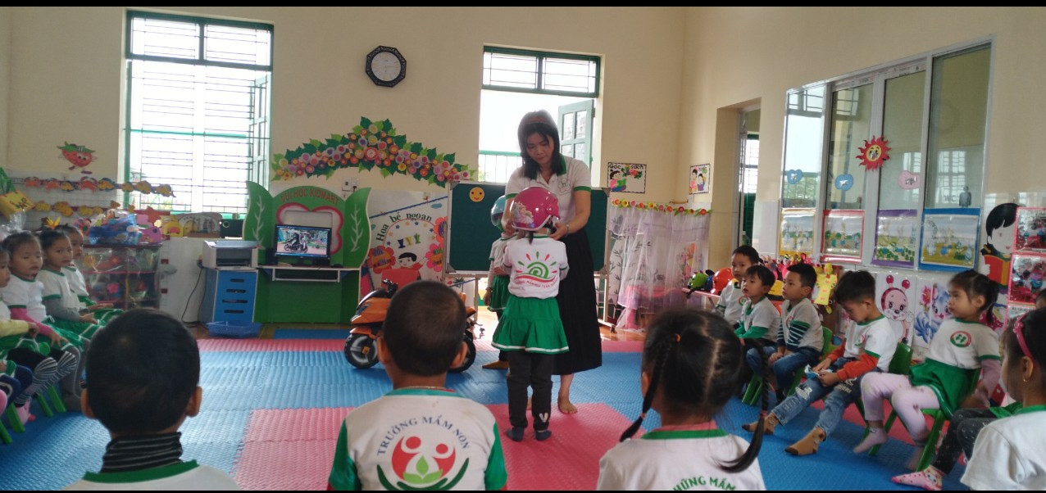
Trong giờ hoạt động học: Về kỹ năng khi tham gia giao thông tôi tổ chức cho trẻ chơi như: “yes or no, lái xe đi siêu thị, chọn hành vi đúng sai khi tham gia giao thông”
Ví dụ: Trò chơi “ Yes, No” về việc dạy trẻ ngồi xe máy đúng cách tôi có thể tổ chức như sau:
Cách chơi: Khi cô đưa ra các tình huống để trẻ tự phát hiện ra nếu là hành động ngồi trên xe máy đúng thì trẻ sẽ nói “ Yes” – sai thì nói “ No”
+ Chưa đeo khẩu trang, mũ bảo hiểm đã ngồi lên xe máy
+ Đội mũ bảo hiểm sai cách
+ Lên xe khi người lớn chưa lên xe
+ Nhẩy lên xe, ngồi quay người lại với mẹ, đứng lên xe
+ Ôm cổ mẹ
+ Nhẩy xuống xe khi xe chưa dừng lại, xuống xe ở bên phải xe
Với trò chơi đưa ra các tình huống ngược, gây cười giúp trẻ phát hiện ra những hành vi đúng, chưa đúng khi tham gia giao thông. Qua đó trẻ khắc sâu các kiến thức cho trẻ, trẻ cảm thấy thoải mái, tiếp thu kiến thức một cáh dễ dàng.

Slide 11

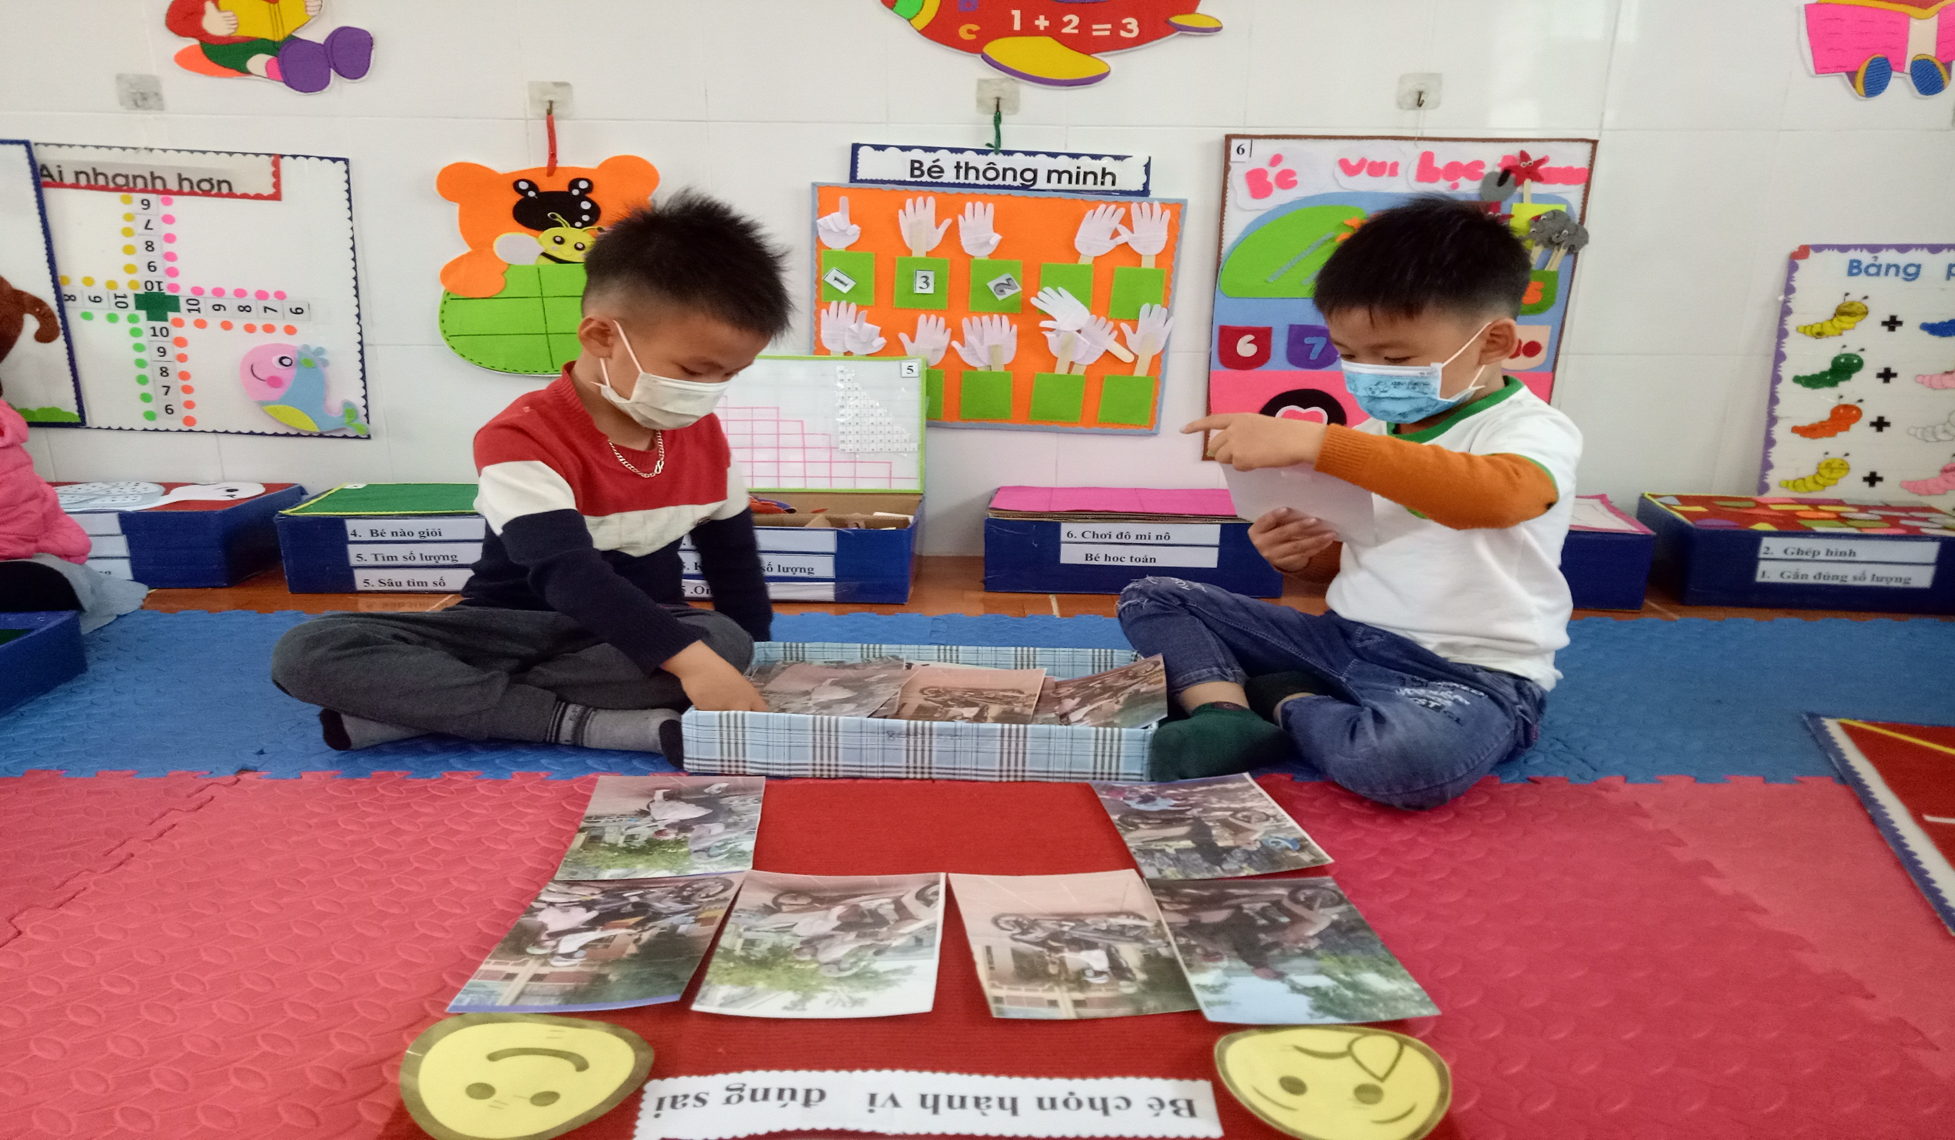
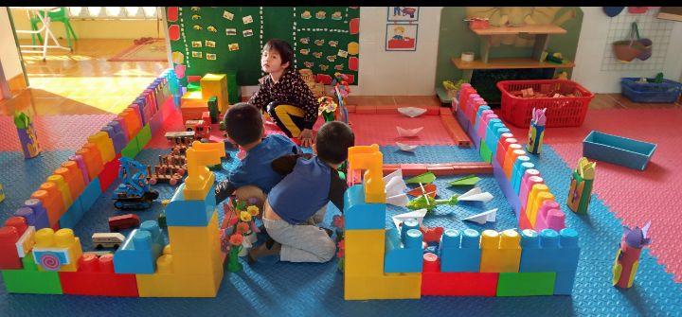
Giờ hoạt động góc: Tôi tổ chức trò chơi an toàn giao thông ở tất cả các góc chơi như góc xây dựng trẻ có thể chơi xây dựng ngã tư đường phố, góc tạo hình trẻ có thể viết các biển báo, hoặc những gì trẻ thấy khi tham gia giao thông. Góc phân vai cho trẻ chơi “ Ngã tư đường phố” tại đây trẻ được tực hành trải nghiệm tham gia giao thông, góc học tập tôi tổ chức trò chơi “Ghép biển báo”

Slide 12

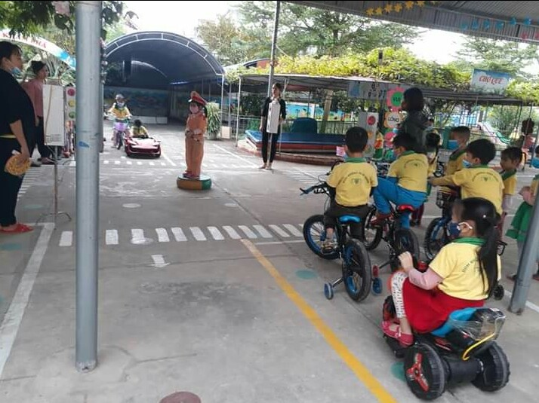
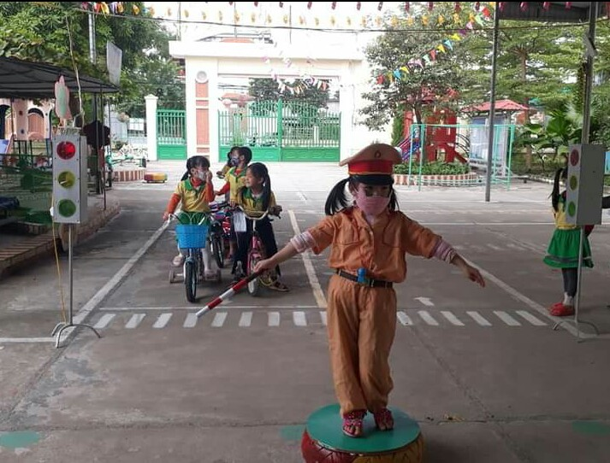
Trong giờ hoạt động ngoài trời: Thay vì tổ chức các hoạt động giáo dục theo cách thức truyền thống (giáo viên sử dụng hình ảnh, trò chuyện với trẻ về nội dung giáo dục ATGT) thì giáo viên thay đổi phương pháp, hình thức giáo dục cho phù hợp thay vì tổ chức cho trẻ học Luật Giao thông qua tranh, ảnh, video trong lớp giáo viên cho trẻ đóng vai, thực hành một số quy định của Luật Giao thông ở khu chơi giao thông của trường hoặc giáo viên tự sắp xếp, bố trí trong lớp hoặc ngoài sân trường... Giáo viên có thể sử dụng các đồ chơi để xây dựng các mô hình giao thông để giáo dục ATGT cho trẻ như: “Ngã tư đường phố”,“Con đường về nhà”, “Vòng xuyến giao thông”… để trẻ thực hành là người trực tiếp tham gia giao thông. Qua đó đó củng cố các kiến thức về an toàn giao thông một cách thiết thực nhất, giúp trẻ hứng thú và nhớ lâu nhất.
Trong giờ hoạt động ngoài trời: Thay vì tổ chức các hoạt động giáo dục theo cách thức truyền thống (giáo viên sử dụng hình ảnh, trò chuyện với trẻ về nội dung giáo dục ATGT) thì giáo viên thay đổi phương pháp, hình thức giáo dục cho phù hợp thay vì tổ chức cho trẻ học Luật Giao thông qua tranh, ảnh, video trong lớp giáo viên cho trẻ đóng vai, thực hành một số quy định của Luật Giao thông ở khu chơi giao thông của trường hoặc giáo viên tự sắp xếp, bố trí trong lớp hoặc ngoài sân trường... Giáo viên có thể sử dụng các đồ chơi để xây dựng các mô hình giao thông để giáo dục ATGT cho trẻ như: “Ngã tư đường phố”,“Con đường về nhà”, “Vòng xuyến giao thông”… để trẻ thực hành là người trực tiếp tham gia giao thông. Qua đó đó củng cố các kiến thức về an toàn giao thông một cách thiết thực nhất, giúp trẻ hứng thú và nhớ lâu nhất.

Slide 13
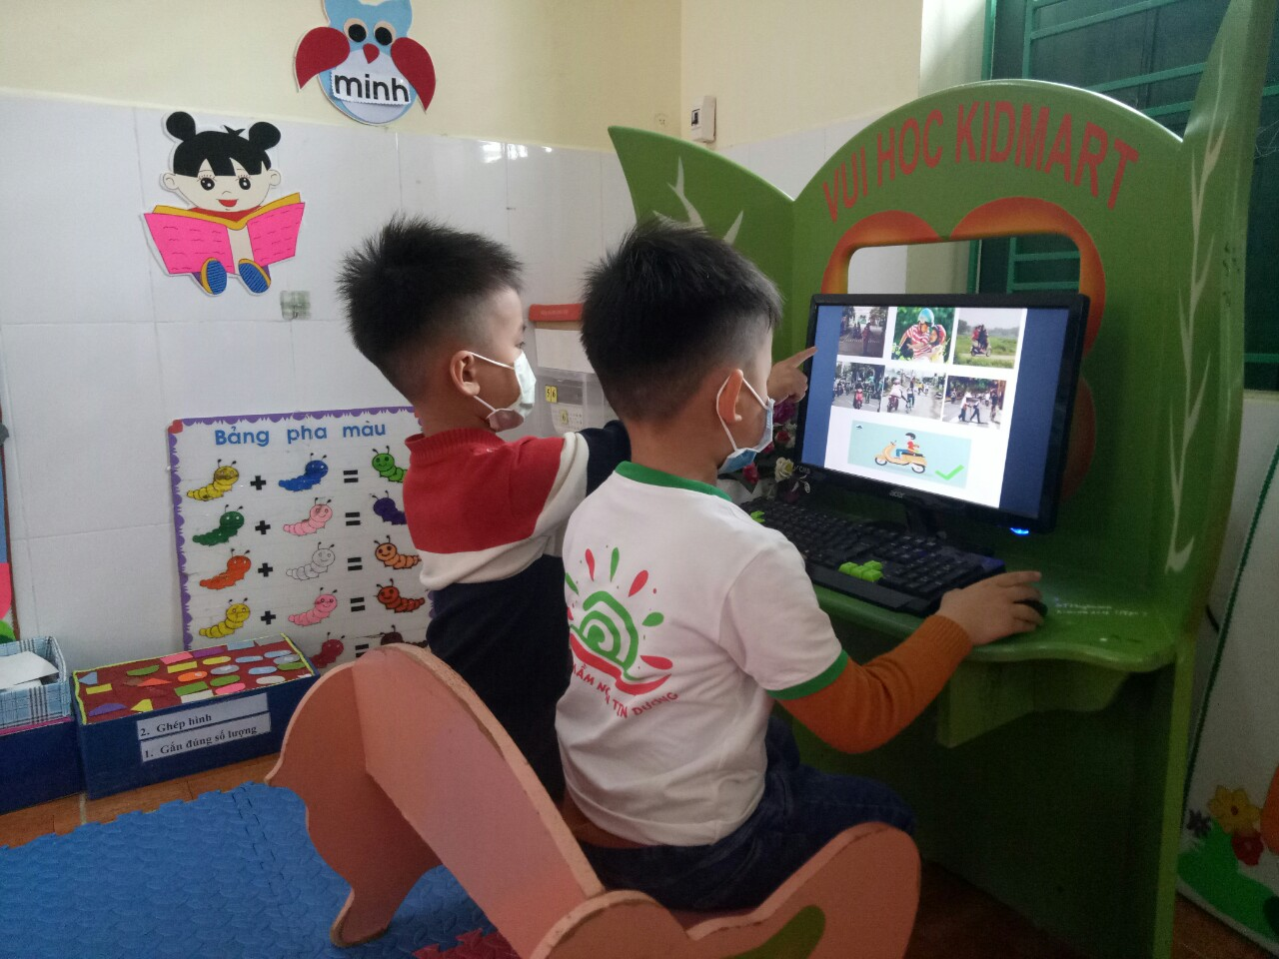
Trong giờ hoạt động chiều: Tôi có thể tổ chức các trò chơi an toàn giao thông qua sản phẩm CNTT. Việc ứng dụng công nghệ thông tin ở cấp học mầm non làm đa dạng hóa hình thức dạy học giúp trẻ thay đổi không khí mới hấp dẫn hơn, tạo cho trẻ niềm hứng thú hăng say, tích cực tham gia vào hoạt động, làm cho hiệu quả giáo dục cao.
ví dụ: “Trò chơi trên smartivi” “ Trò chơi kéo thả”
Cách chơi: Cô chia lớp làm 2 đội, nói rõ đội số 1 sẽ bấm hành vi đúng, đội 2 bấm hành vi chưa đúng . Khi có hiệu lệnh “Bắt đầu” 2 bạn đứng đầu 2 đội chạy lên bấm vào hình ảnh đúng hặc chưa đúng trên smartivi hình ảnh đúng về ngôi nhà bên trái chưa đúng về ngôi nhà bên phải, rồi chạy về cuối hàng đứng, để cho bạn tiếp theo cứ như vậy cho hết. Thời gian là 1 lần bản nhạc đội nào chọn đúng theo yêu cầu của cô nhiều hơn đội đó giành chiến thắng.

Slide 14
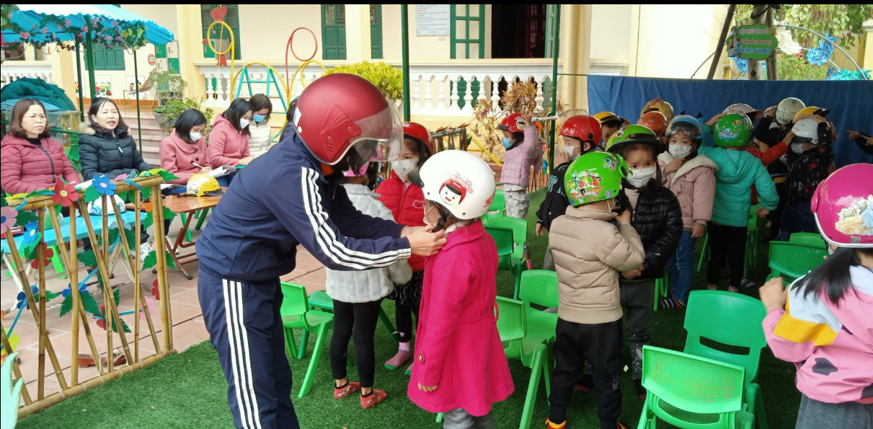
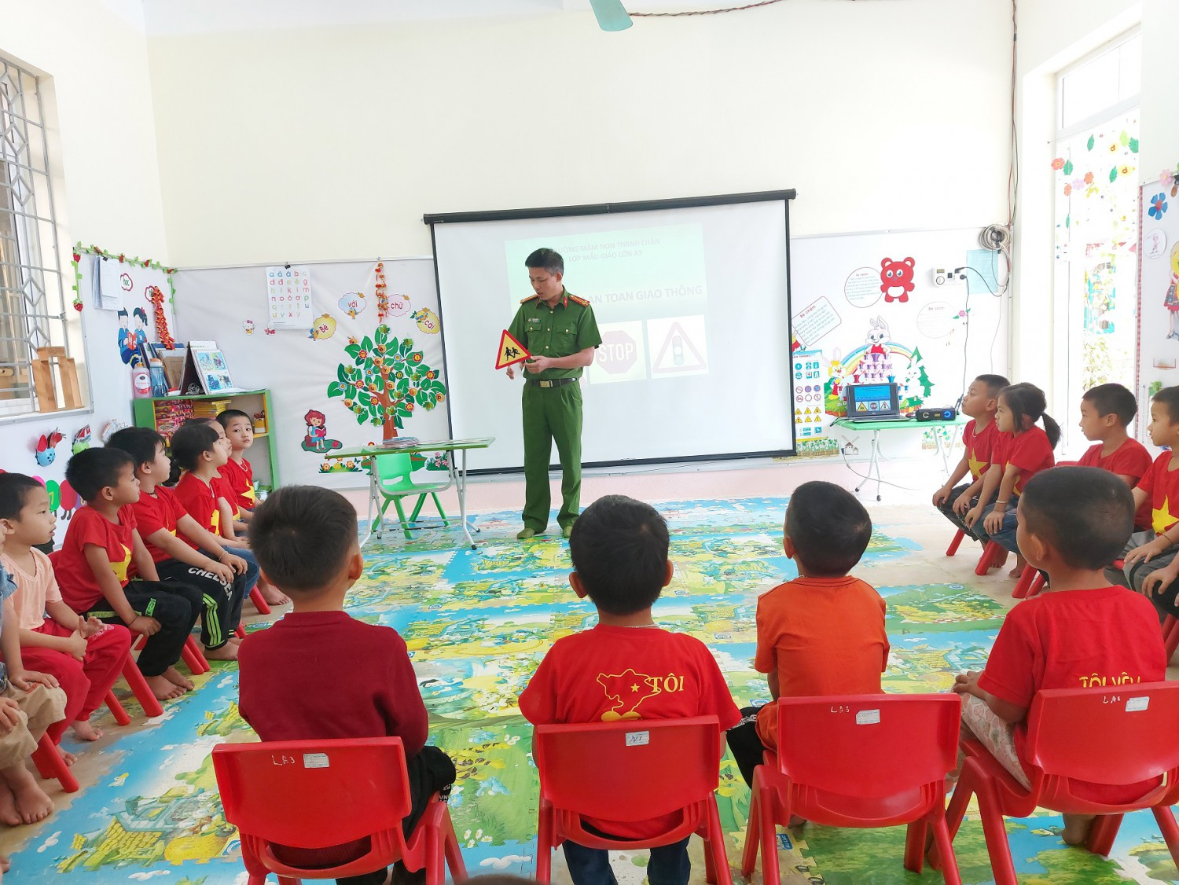
* Hoạt động ngoại khóa và lồng ghép trong các ngày hội ngày lễ: Ngoài các trò chơi được tổ chức các thời điểm trong ngày việc tổ chức các trò chơi giáo dục an toàn giao thông còn được tổ chức lồng thông qua các ngày hội ngày lễ các buổi chuyên đề, hay bên cạnh đó, các hoạt động ngoại khóa như: Mời cơ quan cảnh sát giao thông phối hợp tổ chức buổi trò chuyện với trẻ, tổ chức hội thi, giao lưu... giữa các khối lớp, các trường hay cụm trường được tăng cường cũng tạo cơ hội, tạo môi trường để trẻ được trải nghiệm, giao lưu sự hiểu biết và kỹ năng tham gia giao thông an toàn với các bạn cùng lứa tuổi, giúp trẻ tự tin hơn trước đám đông

Slide 15

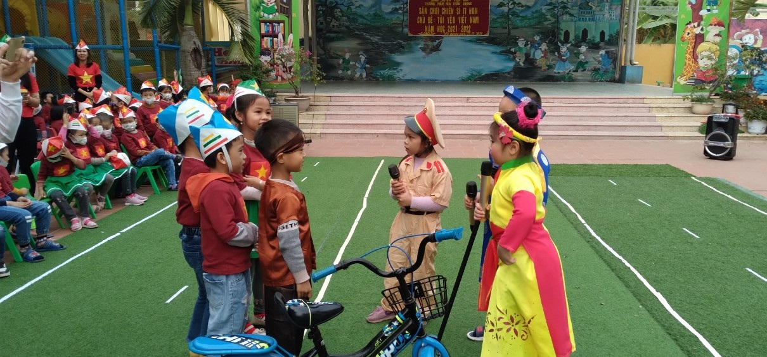
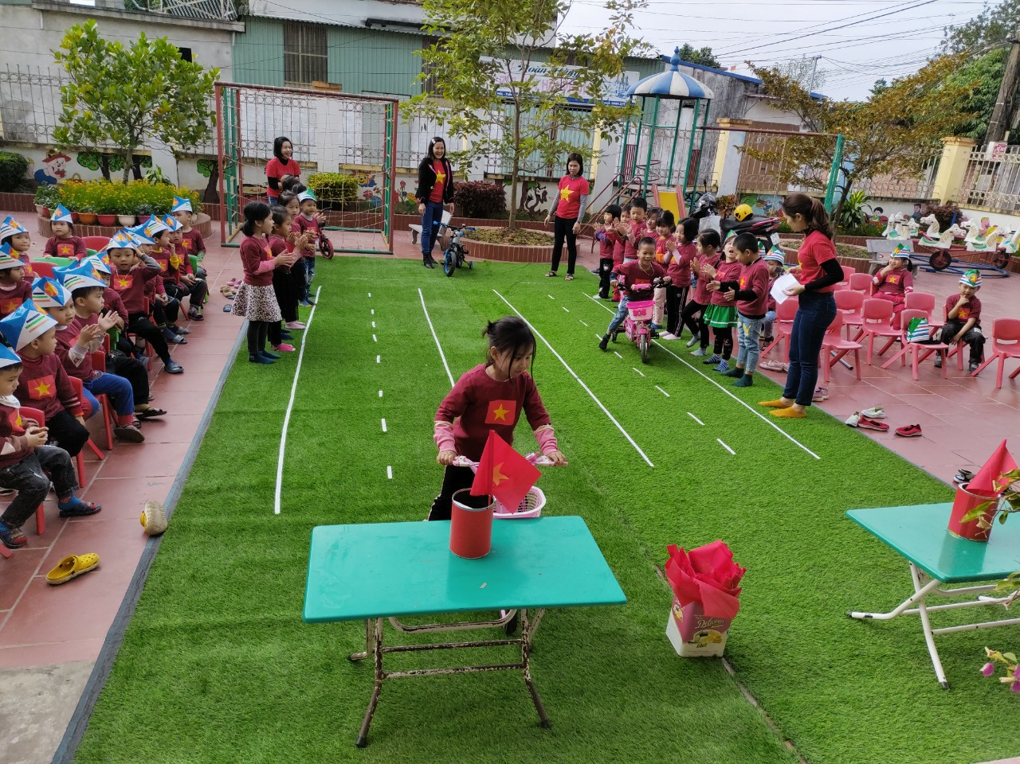
Ví dụ: Ngày hội “ Sân chơi chiến sĩ tí hon”, “Bé vui đón tết thiếu nhi” buổi chuyên đề sân chơi “Tôi yêu Việt Nam” tại các sân chơi tôi đã tổ chức các trò chơi chon hành vi đúng sai về an toàn giao thông. Trò chơi đi xe đạp cắm cờ màn tiểu phẩm dí dỏm về giao thông, các bài tập kỹ năng thực hành được thể hiện dưới các hình thức thi đua giữa các lớp, các khối, những tiết mục văn nghệ hay nghệ thuật ….tất cả đều tạo nên các hoạt động cho các ngày hội, các buổi chuyên đề hấp dẫn, sôi động trẻ có nhiều ấn tượng từ đó giáo dục an toàn giao thông đến với trẻ, giúp trẻ nhớ lâu hơn. Đặc biệt qua ngày hội ngày lễ tuyên truyền được tới các bậc PHHS có các kiến thức về an toàn giao thông và ý thức chấp hành luật lệ giao thông đường bộ.
- Trong quá trình chơi, dưới sự hướng dẫn của cô, trẻ hình thành được một số kỹ năng góp phần hình thành hành vi kĩ năng xã hội cho trẻ và có ý thức tôn trọng luật giao thông ngay ở độ tuổi này. Qua hoạt động vui chơi trẻ được trải nghiệm, gắn lí thuyết cô cung cấp để trẻ tìm hiểu và thực hành áp dụng thực tế. Nhờ hoạt động này trẻ đã hình thành nhân cách, giúp trẻ phát triển đầy đủ toàn diện

Slide 16
Ba là:Tuyên truyền và phối kết hợp với phụ huynh
Để đảm bảo an toàn tính mạng cho trẻ về an toàn giao thông, ngoài việc giáo dục an toàn giao thông cho trẻ tại trường thì việc phối hợp với phụ huynh là điều không thể thiếu. Để giữa nhà trường và gia đình cùng phối hợp, chăm sóc giáo dục trẻ được tốt hơn. Vì vậy, công tác tuyên truyền ở các lớp và đặc biệt là lớp tôi làm thường xuyên, hàng ngày.

Slide 17
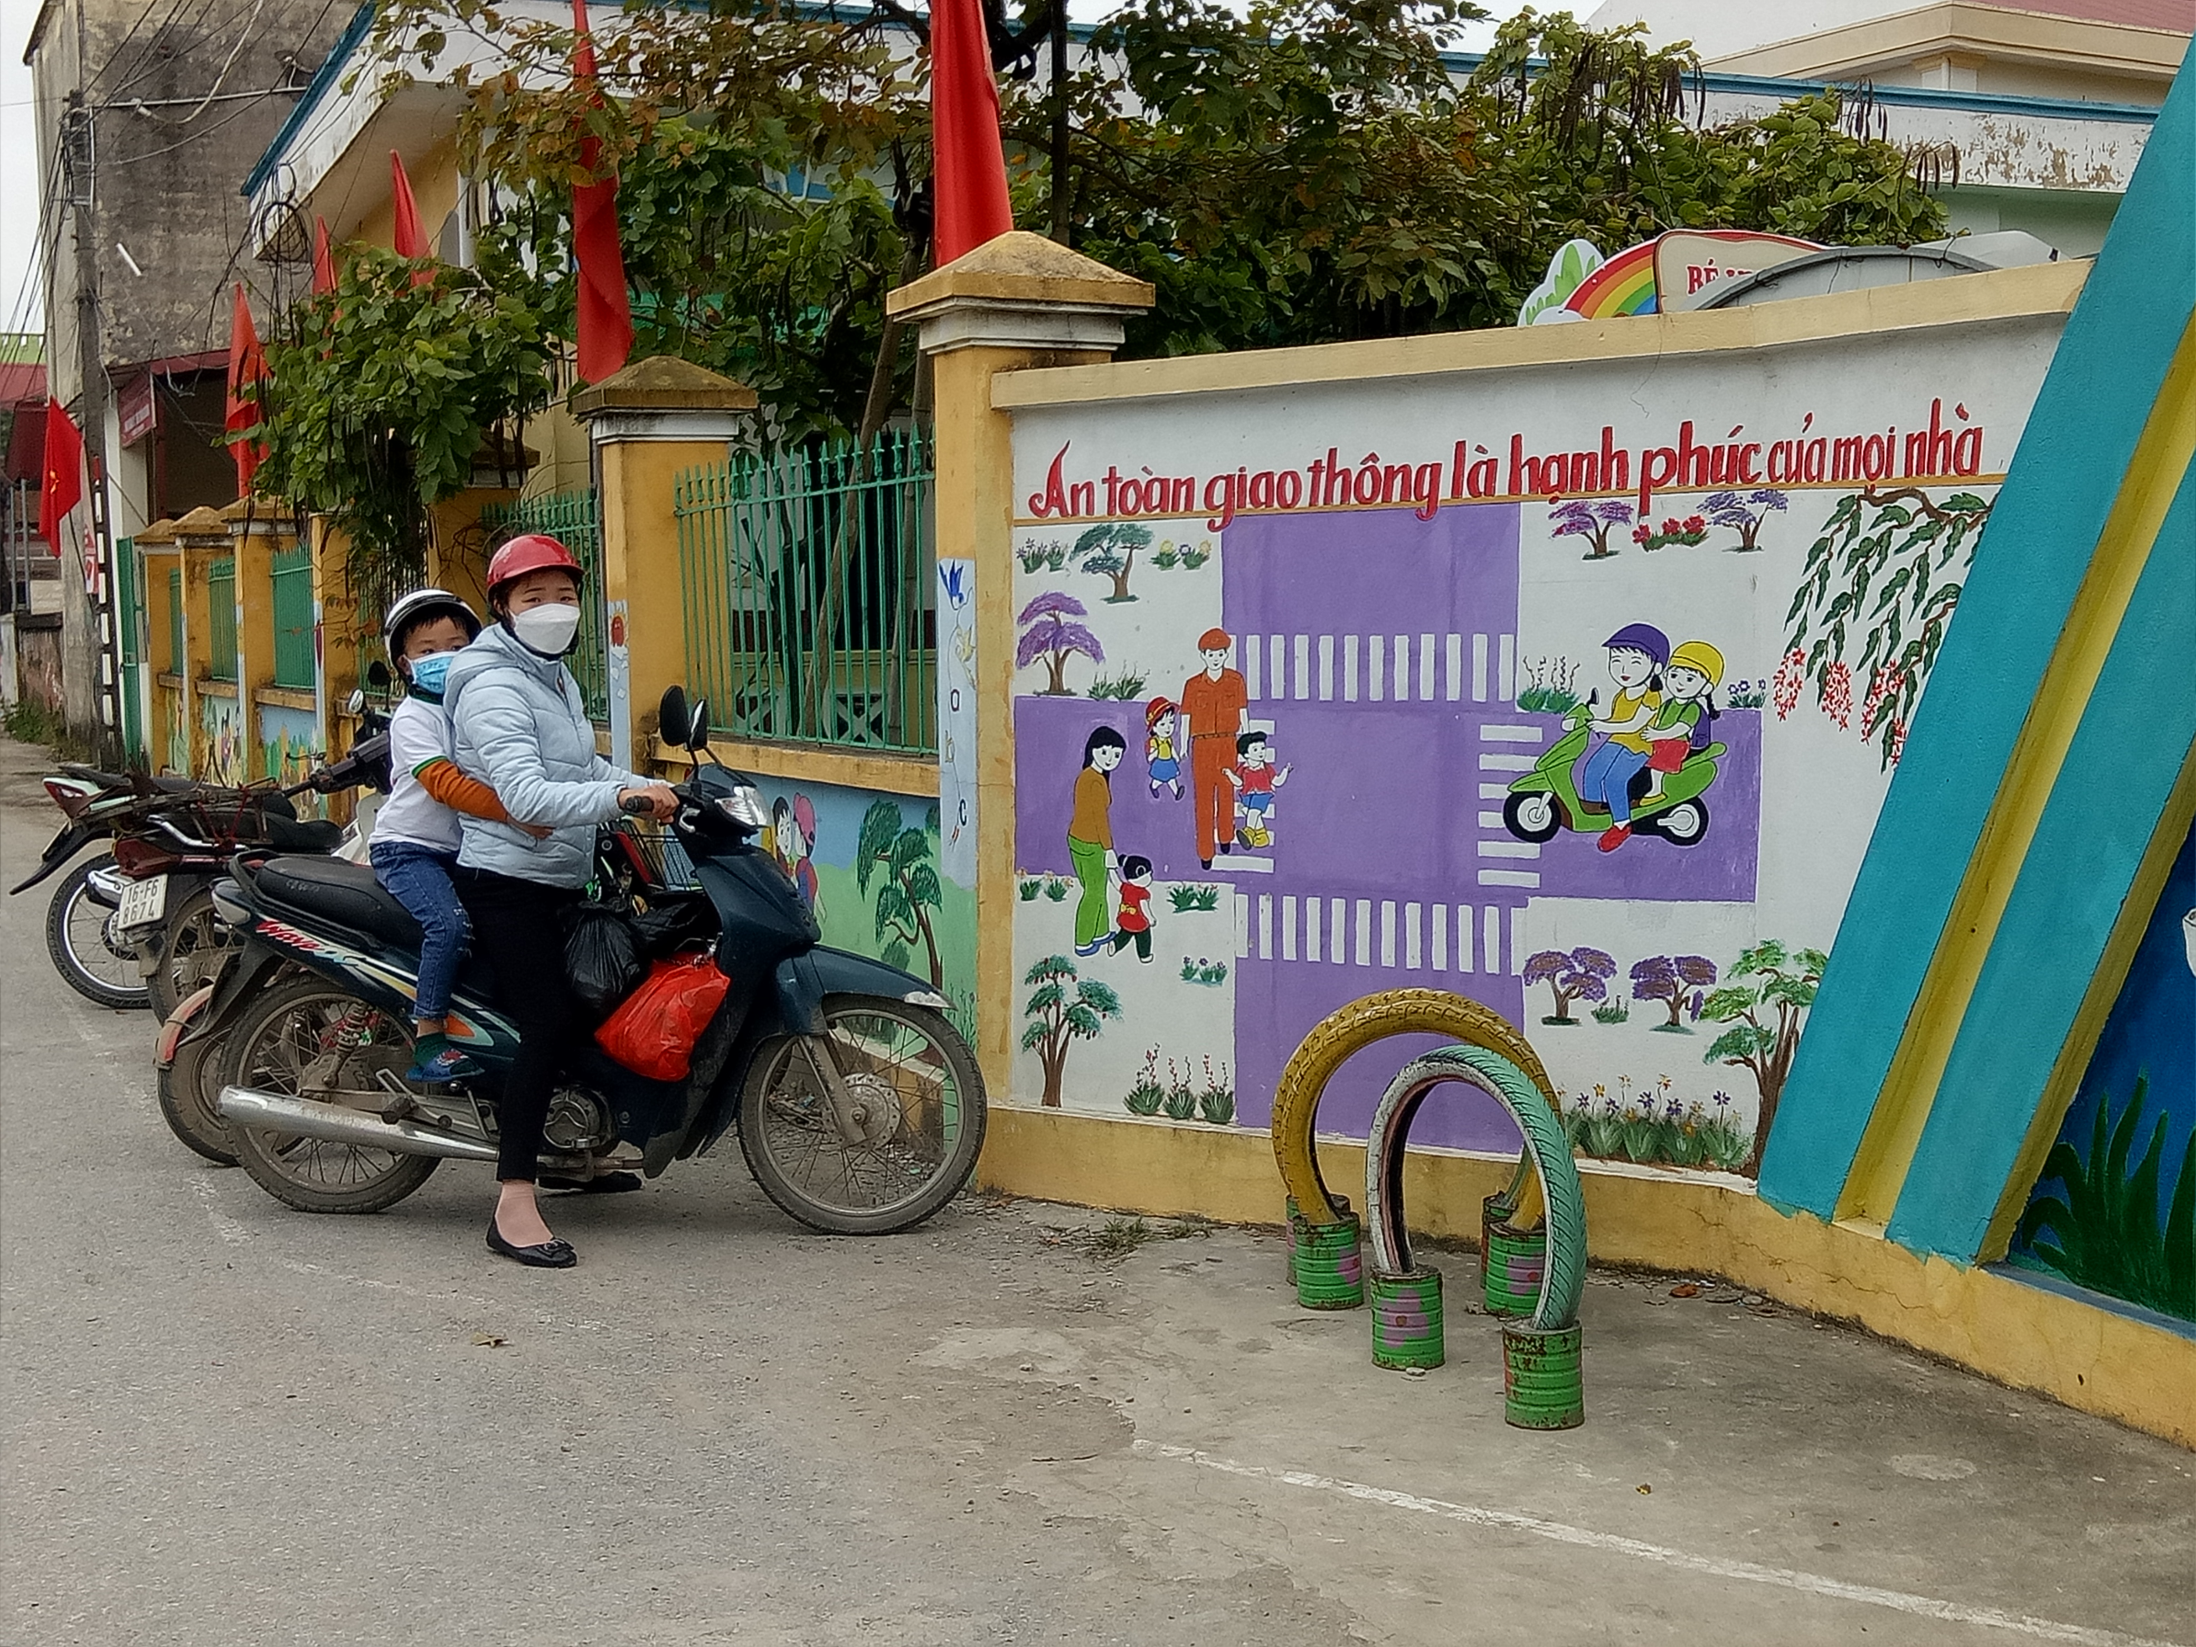
a/ Tổ chức tuyên truyền trực tiếp:
Tôi chọn thời gian thích hợp nhất để trao đổi, tuyên truyền với các bậc phụ huynh.
+ Qua giờ đón trả trẻ : Tuyên truyền với các bậc phụ huynh biết khung giờ đón trả trẻ của các khối và của lớp 5 tuổi A3 là 16h20. Các bậc phụ huynh không đi xe trong trường, để xe ngoài cổng trường để xe đúng nơi quy định và sắp xếp ngay ngắn theo khu vực từng lớp tránh trường hợp phụ huynh đứng đông chờ ở cổng trường sẽ gây tắc đường mất an toàn giao thông và không đảm bảo an toàn trong mùa dịch.
+ Khi đi đưa đón trẻ phụ huynh nên tắt máy xe khi đến nơi và rút chìa khóa tránh để trẻ nghịch khóa vặn ga gây nguy hiểm cho trẻ và gây mất an toàn giao thông.
+ Và khi ở nhà không cho chơi gần sông suối, chơi dưới lòng lề đường, đội mủ bảo hiểm cho trẻ khi ngồi trên xe máy, không uống rượu bia khi đưa đón các cháu đến trường, không chở quá số người quy định.

Slide 18
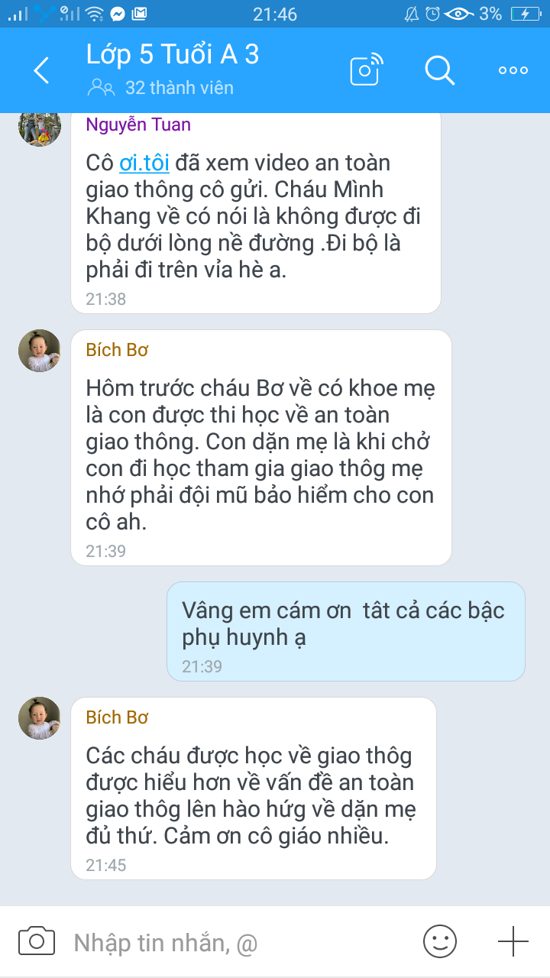

b/ Tổ chức tuyên truyền qua zalo. facbook, mạng Intenet.
+ Tôi luôn gửi các bài tuyên truyền về phòng chống tai nan giao thông , các video về mất an toàn giao thông qua các giờ học giáo dục an toàn giao thông gửi đường linh các kênh truyền hình dục an toàn giao thông cho các bậc phụ huynh để phụ huynh hiểu về an toàn giao thông và thực hiện một cách có hiệu quả .
Ngoài ra tuyền truyền trên loa truyền thanh của trường trong giờ trả trẻ về các vấn đề ATGT

Slide 19

c/ Xây dựng góc tuyên truyền ở lớp
Lựa chọn nội dung, hình ảnh gần gũi, thực tế phù hợp địa phương, phù hợp nhóm lớp hoặc thông qua góc tuyên truyền nhằm giúp các bậc cha mẹ nắm được một số luật lệ an toàn giao thông để cùng phối hợp giáo dục trẻ.
Ví dụ khi thực hiện chủ đề “ Giao thông”
Nhánh 1: Phương tiện giao thông và các biển báo giao thông
Nhánh 2: Luật lệ giao thông
Với nhánh 1 tôi liệt kê các PTGT, biển báo GT, cho phụ huynh quan sát và yêu cầu phụ huynh về nhà trò chuyện cùng trẻ về các PTGT và các biển báo
Với nhánh 2: Phát động phụ huynh sưu tầm, sáng tác tranh ảnh, thơ về giáo dục luật lệ an toàn giao thông để trang trí góc tuyên truyền của lớp, cung cấp kiến có hiệu quả, ngoài ra tôi đã làm tờ thông báo về một số biện pháp phòng tránh tai nạn giao thông đơn giản dán ở góc tuyên truyền, ở đó dán những hình ảnh đẹp, dễ bắt mắt nên được phụ huynh lưu tâm đọc hằng ngày.

Slide 20
d/ Tuyên truyền qua các buổi họp phụ huynh
Sau khi khai giảng xong tôi tổ chức họp phụ huynh đầu năm, tôi lồng ghép việc phổ biến quy định của trường và trò chuyện với phụ huynh về ATGT cho trẻ mẫu giáo và một số nguyên nhân gây tai nạn giao thông, đặc biệt là với các cháu lứa tuổi mẫu giáo 5 -6 tuổi trong lớp tôi đang phụ trách
Trong các buổi họp cha mẹ dầu năm, tất cả các bận phụ huynh của lớp tất cả đều thống nhất ký cam kết phối hợp nhà trường giáo dục ATGT như khi ngồi trên xe gắn máy phải đội mũ bảo hiểm cho các cháu, không nên đón hộ, không chở 3 – 4 người và thực hiện một số trật tự ATGT qua các buổi họp của trường tôi đã tuyên truyền với phụ huynh về trật tự ATGT. Song bên cạnh đó còn gửi thêm những kiến thức cơ bản nhất để đảm bảo an toàn khi tham gia giao thông bằng các văn bản.
Nhà trường còn gửi thêm một số thông điệp gửi cho phụ huynh nắm được về ATGT.
- Khi tham gia giao thông, cha mẹ đảm bảo trẻ được ngồi vị trí an toàn, tuyệt đối không cho trẻ cầm những vật dụng, đồ dùng đồ chơi, làm việc riêng khi ngồi trên xe máy.
- Nắm chặt tay trẻ mỗi trẻ mỗi khi qua đường, hoặc dẫn trẻ vào các cửa hàng, siêu thị, không nên cho trẻ đi bộ hoặc chạy vào bất cứ nơi nào có xe.
- Không nên cho trẻ đi chơi một mình khi trẻ ra đường cần phải có sự để mắt của người lớn.
- Không cho trẻ chơi dưới lòng đường.
- Cha mẹ làm gương cho trẻ bằng cách tuân thủ pháp luật điều khiển PTGT một cách an toàn.
Công tác tuyên truyền phòng tránh tai nạn giao thông với phụ huynh là việc làm vừa dễ lại vừa khó. Vì vậy giáo viên phải biết chọn lọc những nội dung tuyên truyền thiết thực, thu hút được phụ huynh để phụ huynh dễ hiểu và dễ thực hiện. Sự phối hợp của cha mẹ trẻ trong việc tham gia vào các hoạt động giáo dục ATGT cho trẻ ở trường tích cực hơn, hiệu quả và thiết thực hơn. Thông qua đó nâng cao nhận thức của cha mẹ trẻ về giáo dục ATGT cho trẻ.

Slide 21

Một số thông điệp, hình ảnh văn hóa giao thông của phụ huynh khi đưa, đón trẻ

Slide 22
3.2. Đánh giá ưu điểm và hạn chế của biện pháp
a. Ưu điểm
Biện pháp có cấu trúc khoa học, hợp lý, mang tính sáng tạo và thực tiễn.
Các trò chơi được tổ chức thường xuyên trong các hoạt động học và hoạt động ngoài trời nên được trẻ hưởng ứng nhiệt tình và hứng thú tham gia hoạt động.
Thông qua các trò chơi, cô đã biến các kiến thức trên lí thuyết gắn liền với các hoạt động thực hành trải nghiệm thực tế giúp trẻ lĩnh hội các kiến thức một cách nhẹ nhàng, trẻ cảm thấy thoải mái, trẻ nhớ các kiến thức nhanh nhất, lâu nhất và vận dụng vào thực tế có hiệu quả cao.
Biện pháp đã giúp giáo viên linh hoạt trong việc đổi mới nội dung, tổ chức các hoạt động theo phát triển phẩm chất năng lực cho trẻ
Biện pháp này đã làm thay đổi nhận thức của giáo viên, phụ huynh học sinh, các kỹ năng của trẻ trong việc giáo dục ATGT.
Phụ huynh học sinh đã phối hợp chặt chẽ thực hiện tốt khi tham gia giao thông đúng luật lệ ATGT và đúng theo quy định của trường, lớp và của địa phương.
Giải pháp đã lan toả giá trị giáo dục an toàn toàn giao thông trong mọi tầng lớp xã hội, tạo sự gắn kết giữa phụ huynh, giáo viên, nhà trường trong công tác giáo dục ATGT trong trường mầm non, góp phần không nhỏ cho việc giáo dục trị an xã hội.

Slide 23
3.2. Đánh giá ưu điểm và hạn chế của biện pháp
b. Nhược điểm
Thời gian khai thác trò chơi hấp dẫn cho mọi giáo viên còn hạn chế.
Kỹ năng tổ chức các trò chơi hấp dẫn sôi nổi, lôi cuốn trẻ với tất cả giáo viên cần có sự rèn luyện nhiều.

Slide 24

3.3. Kết quả đạt được
* Đối với trẻ:
Trẻ hào hứng tiếp nhận kiến thức về an toàn giao thông một cách thoải mái thông qua các trò chơi. Từ đó trẻ tích lũy được nhiều kinh nghiệm, ngày càng mạnh dạn, tự tin hơn và có ý thức trách nhiệm của bản thân với bản thân, với cộng đồng khi tham gia giao thông.

Slide 25

Bảng khảo sát của lớp trước và sau khi áp dụng biện pháp
STT | Nội dung khảo sát | Kết quả khảo sát tháng 8/ 2021 (Trước khi áp dụng các biện pháp) |  | Kết quả khảo sát tháng 12/ 2021 (Sau khi áp dụng các biện pháp)
 |  | Tổng số | Tỉ lệ% | Tổng số | Tỉ lệ %
1 | Trẻ biết được 1 số luật lệ an toàn giao thông, có ý thức khi tham gia giao thông. | 10/27 | 62% | 25/27 | 92 %
2 | Trẻ biết cách đội mũ bảo hiểm, biết tự gài khóa và mở khóa dây choàng. | 16/27 | 59% | 26/27 | 96 %
3 | Có kỹ năng thực hành trải nghiệm về an toàn giao thông. | 18/27 | 66 % | 25/27 | 92%
4 | Trẻ nhận biết dược một số hành vi đúng sai khi tham gia giao thông. | 15/27 | 55% | 25/27 | 92%
5 | Biết được hậu quả khi không tuân thủ luật giao thông. | 16/27 | 59 % | 25/27 | 92.5 %
6 | Trẻ hứng thú tích cực tham gia hoạt động. | 18/27 | 66% | 26/27 | 96 %

Slide 26
* Đối với giáo viên:
Bản thân giáo viên có kinh nghiệm, kỹ năng tốt hơn, mạnh dạn, tự tin và chủ động hơn trong việc tổ chức các hoạt động giáo dục an toàn giao thông cho trẻ đảm bảo an toàn cho trẻ mọi lúc mọi nơi.
* Đối với phụ huynh:
Giúp cha mẹ trẻ hiểu rõ ý nghĩa, tầm quan trọng của việc giáo dục trẻ kĩ năng sống nói chung và kĩ năng đảm bảo an toàn giao thông cho trẻ nói riêng. Từ đó các bậc cha mẹ trẻ chủ động, tích cực phối kết hợp với giáo viên trong việc phòng tránh tai nạn giao thông cho trẻ ở mọi lúc mọi nơi.
Phụ huynh học sinh đã phối hợp chặt chẽ thực hiện tốt khi tham gia giao thông đúng luật lệ ATGT và đúng theo quy định của trường, lớp và của địa phương và những nơi công cộng
Phụ huynh học sinh vui mừng vì trẻ phát triển tốt, có ý thức tự giác, hành vi đúng khi tham gia giao thông ở ngoài đường hoặc ở bất cứ nơi đâu, từ đó càng tích cực phối hợp với giáo viên, nhà trường trong chăm sóc nuôi dưỡng trẻ.
Tạo được niềm tin của phụ huynh và xã hội đối với giáo dục mầm non. Từ đó phụ huynh và xã hội quan tâm hơn nữa đối với giáo dục, đúng với chủ trương mà Đảng đưa ra “Giáo dục là quốc sách hàng đầu”.

Slide 27
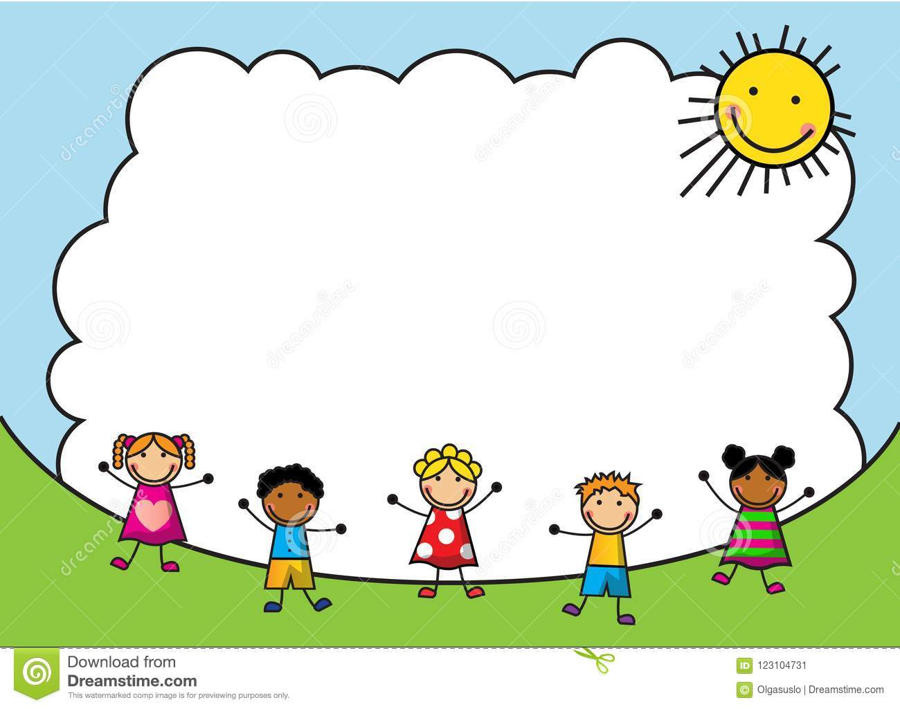
III. KẾT LUẬN, KIẾN NGHỊ
1. Kết luận
Giáo dục an toàn giao thông cho trẻ thông qua những trò chơi qua những trò chơi cho trẻ lớp 5 – 6 tuổi ở trường mầm non Trấn Dương là rất cần thiết. Thông qua những trò chơi “học bằng chơi, chơi bằng học” đơn giản mà thiết thực đem lại hiệu quả cao trong việc hình thành và phát triển ý thức tham gia giao thông cho trẻ, giúp hình thành nhân cách của trẻ. Đây chính là động lực tạo nền móng để trẻ trở thành những con người có ích cho xã hội sau này.
Biện pháp mà tôi đưa ra phù hợp với tình hình thực tế của địa phương và của trường tôi, đặc biệt phù hợp với nhận thức của trẻ và kiến thức về an toàn giao thông của phụ huynh có thể nhân rộng và áp dụng tại các trường mầm non trong toàn huyện, góp phần nâng cao chất lượng giáo dục an toàn giao thông và luật giao thông trong toàn trường và địa phương.

Slide 28
Giáo dục an toàn giao thông cho trẻ mầm non không khó. Tuy nhiên, phối hợp giữa giáo viên và cha mẹ cần kiên nhẫn, hướng dẫn trẻ nhẹ nhàng, tỉ mỉ, khơi gợi ý thích từ trong tiềm năng của trẻ. Cha mẹ đừng cấm trẻ tham gia giao thông, hãy giáo dục để trẻ tham gia giao thông an toàn, tuân thủ theo quy định pháp luật.
*Bài học kinh nghiệm sau khi thực hiện biện pháp:
- Cần hiểu rõ những đặc điểm tâm sinh lý trẻ mầm non và tầm quan trọng trong việc tổ chức các hoạt động cho trẻ mầm non
- Áp dụng phương pháp dạy học tích cực lấy trẻ làm trung tâm để tổ chức các hoạt động đạt hiệu quả cao nhất
- Dựa vào điều kiện thực tế của trường, của lớp để chọn những nội dung trò chơi cho trẻ khám phá, trải nghiệm đạt hiệu quả tốt nhất.

Slide 29
2. Đề xuất, kiến nghị:
+ Đối với nhà trường:
- Cung cấp tài liệu, tạp chí, tập san... để cán bộ, giáo viên tham khảo nâng cao tay nghề.
- Cung cấp đồ dùng, đồ chơi, trang thiết bị dạy và học để cho giáo viên thực hiện tốt chương trình giáo dục mầm non của ngành học.
- Thường xuyên tổ chức các buổi đề về chủ đề về an toàn giao thông để trao đổi những đề tài khó, để các bạn đồng nghiệp.
+ Đối với phòng giáo dục:
- Hàng năm tổ chức hội thi bé với an toàn giao thông để trẻ được giao lưu và học tập kiến thức bổ ích
- Tập huấn bồi dưỡng kiến thức cho giáo viên về chuyên đề an toàn giao thông.

Slide 30

Trên đây là một số kinh nghiệm nhỏ của tôi về “Giáo dục an toàn giao thông cho trẻ 5-6 tuổi thông qua các trò chơi ”. Kính mong được sự đóng góp ý kiến các cấp lãnh đạo và các bạn đồng nghiệp để đề tài của tôi hoàn thiện hơn.
Kính chúc Ban Giám Khảo mạnh khỏe
Chúc các cô giáo tham gia hội thi đạt kết quả cao
CHÀO TẠM BIỆT

